Slide 1
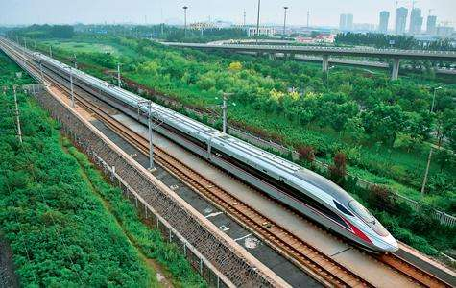



进度管理实验课程设计
——PBS定义
上海普华科技发展股份有限公司

Slide 2
目录
01
PBS定义实验课程介绍
02
多级嵌套计划体系介绍
03
学生实验练习操作指引

Slide 3
01
PBS定义实验课程介绍

Slide 4
课程目的
熟悉多级嵌套计划结构，了解其对于进度控制的意义；
掌握创建多级嵌套计划PBS的操作步骤：
以根结构作为项目主计划，完善其信息；
在根结构下创建设计/采购/生产三个子计划，按模拟情境资料完善其项目信息；
熟练掌握对主、子计划相对位置及层级进行调整的软件操作方法；
熟练掌握对主、子计划参与人员进行操作权限设置的方法；
讨论和总结

Slide 5
实验课程估计时间
上机操作——大约40分钟
熟悉多级嵌套计划结构——约20分钟
创建多级嵌套计划PBS——约20分钟
总结讨论 ——约20分钟

Slide 6
实验情境介绍
以一个制造企业新产品研发的项目为案例，采取四人小组分工协作的形式，共同完成项目管理工作：
项目任务：一个空调制造企业，根据客户反馈和市场调研，拟研制一款新型空调产品，产品型号为KT01。
项目进度目标：研制工作计划于2019-3-1启动，要求在2019-9-30前完成各项工作，并通过公司组织的产品签定验收。
四人团队的职责分工如下：
研发部，委派一名产品经理（成员A），总体负责产品研发全过程的协调和管理；负责整个项目主进度计划的管理；
设计部，委派一名设计经理（成员B），负责产品设计和技术支持工作；负责设计子计划的管理；
采购部，委派一名采购经理（成员C），负责研发过程中设备、材料的采购工作；负责采购子计划的管理；
生产部，委派一名生产经理（成员D），负责研发过程中样机、产品的生产制造和检测工作；负责生产子计划的管理。

Slide 7
实验情境介绍
4. 主计划PBS信息：
项目编号——KT01
项目名称——KT01型空调产品研制
计划开始——2019-03-01
计划完成——2019-09-30
计划类型——PWBS（可不填）
等级——一级（可不填）
责任人——来自产品部的产品经理，团队成员A
日历——七天日历

Slide 8
实验情境介绍
5. 设计/采购/生产子计划PBS信息：
项目编号——E/P/M
项目名称——产品设计/原材料采购/产品制造
计划开始——2019-03-01（先按主计划日期，待主计划中任务下达后，按其对应的日期进行调整）
计划完成——2019-09-30（先按主计划日期，待主计划中任务下达后，按其对应的日期进行调整）
计划类型——E/P/M（可不填）
等级——二级（可不填）
责任人——来自设计/采购/生产部的设计/采购/生产经理，团队成员B/C/D
日历——七天日历

Slide 9
02
多级嵌套计划体系介绍

Slide 10
对项目进度管理方法的思考
进度管理是项目管理的中心和基础
一个管理成功的项目，肯定会有一个高效的进度管理体系来支撑；
业内对进度管理重要性的认识，高度统一、没有分歧。
要想做好进度管理，面临很多挑战
计划工作点多面广，受知识面、管理经验、管理资源等诸多制约；
项目实施过程不大可能如计划安排般顺利推进；
出现偏差时，各干系人之间难免因利益冲突而协调困难。
那么，怎么办呢？
业界同行们一直在不断 思考—探索—总结—提高 地努力着；
需要理论知识、实践方法、工具软件、专业团队。。。

Slide 11




普华科技的“五步法”
普华科技，凭籍其二十余年来在项目管理领域的体验和探索，创造性地提出了一种做好项目进度管理的方法论——“五步法”：
WBS
PBS
CPM
WTS
EVM
方法归纳：五步法
工作分解结构：
范围管理的帮手
以交付物为对象，对项目的范围进行策划；
以顶层PSWBS为基础，按照管理专业或发包计划向下层层细化，形成整个项目由粗到细的工作包划分结构，实现项目责任体系与工作体系（WBS）的有机结合。
多级计划嵌套体系：
统筹指挥的抓手
满足各级管理者对不同计划精细程度的要求；
可以将项目总体进度要求逐级、准确地向下传递，确保各级参与方的计划都控制在项目所要求的时间框架内；
打造EPC管控项目的“抓手”，构建项目统筹“指挥系统”。
关键路径技术：
准确计划的保证
只要工作内容完整、作业工期合理、逻辑关系准确，CPM技术能保证所计算的各级计划网络参数准确；
关键路径能使各级项目管理人员牢牢抓住计划管控重点，有的放矢，实现对项目的有效预判和监督控制。
权重体系：
精确检测的前提
实现项目进度控制和评价指标的统一；
用定量、统一的度量衡评测各种不同类型工作的“进展份量”；
避免因投资完成金额、实物完成工作量、投入管理人工时等不同考评口径带来的检测偏差。
赢得值管理：
绩效评价的判官
依据赢得值原理，对项目周期性进展检测数据进行分析评价；
准确掌握项目实际进展与目标计划之间的定量差异，以及对项目总体推进的量化影响程度，为制订后续管控措施提供精准决策依据。

Slide 12
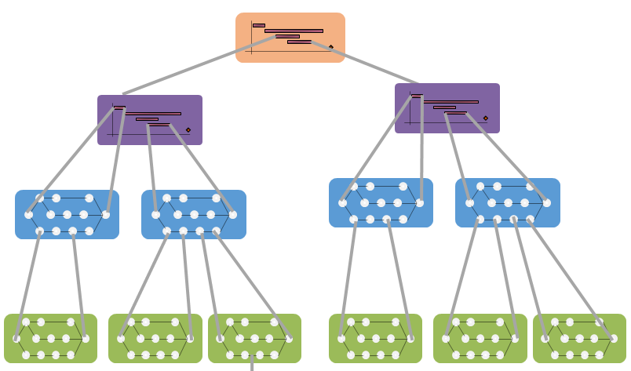
多级嵌套计划体系
多级嵌套计划体系是“五步法”中的一步
常规的进度计划管理方法，容易导致如下缺失：
项目执行情况在层层汇报中失真；
无法快速做到给不同层级的管理人员以不同颗粒度的进度分析报告；
对项目经理而言，只能开会听汇报，被动应对而不是主动指挥 。
多级嵌套计划体系，借助平台软件的支撑，能全面、及时、客观地展示项目进展状态，有效规避人为影响和干扰。

Slide 13
多级嵌套计划体系
下级计划的时间安排，受制于上级计划的约束。
自下而上，进展数据逐级向上汇总。
上级计划的进展，依据下级进展数据自动计算。
从上往下，计划内容不断细化。
确保上令下行
确保及时准确
嵌套方式灵活，以方便项目的进度管理工作为原则。

Slide 14
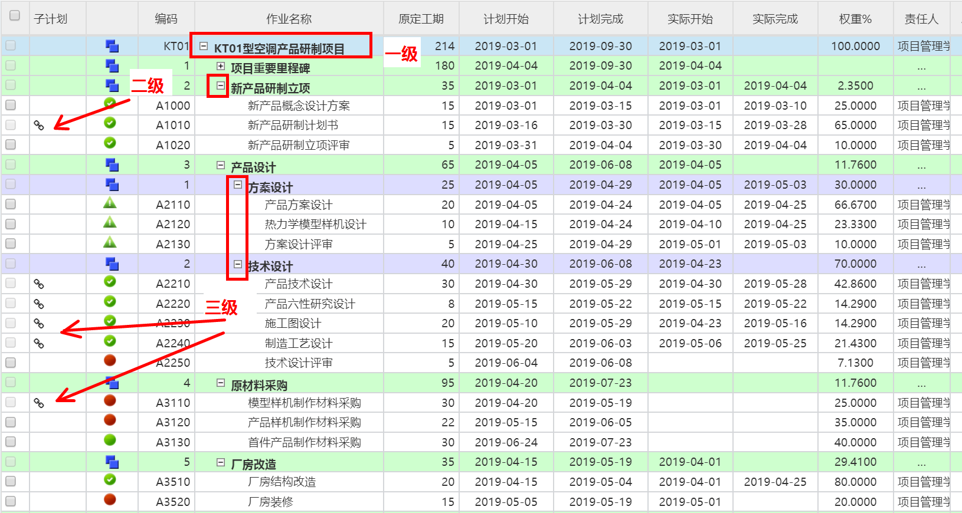
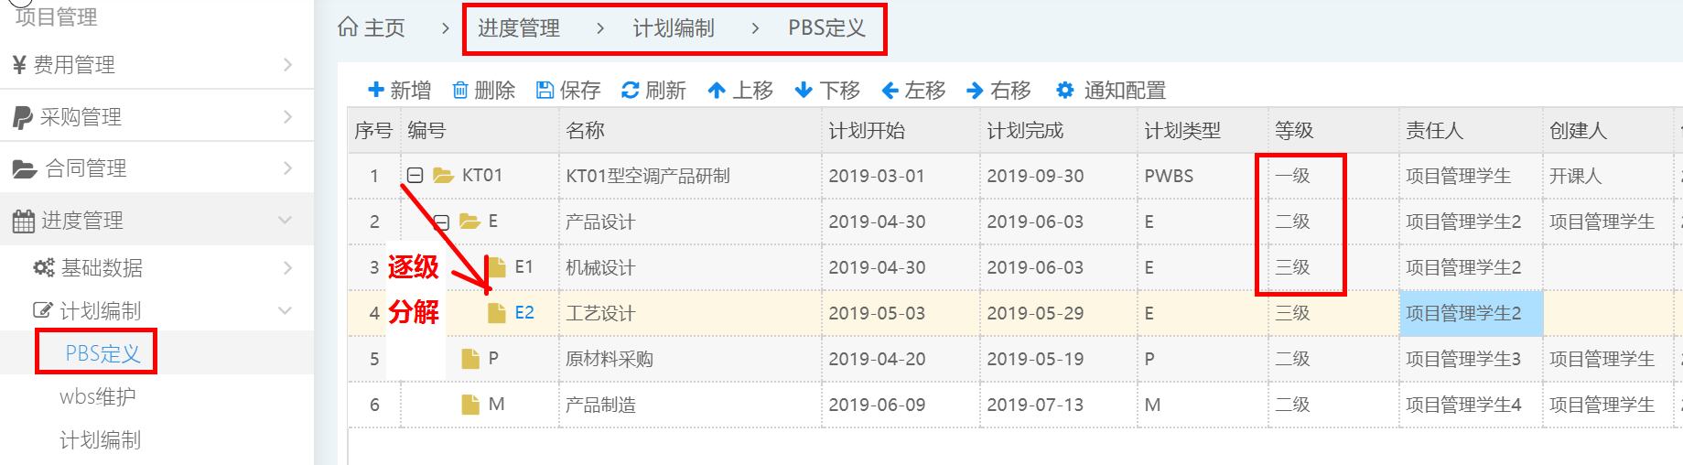
多级嵌套网络计划
下达到下一级计划进行细化；
上级管理者可以随时查看所下达计划的细节和当前进展状态。
嵌套方式灵活，以方便项目的进度管理工作为原则。

Slide 15
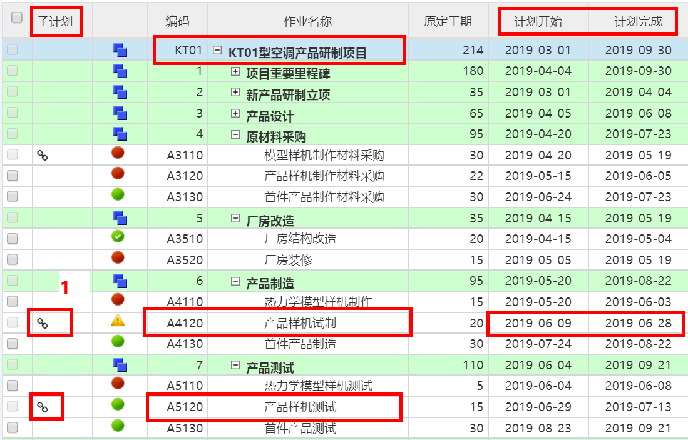
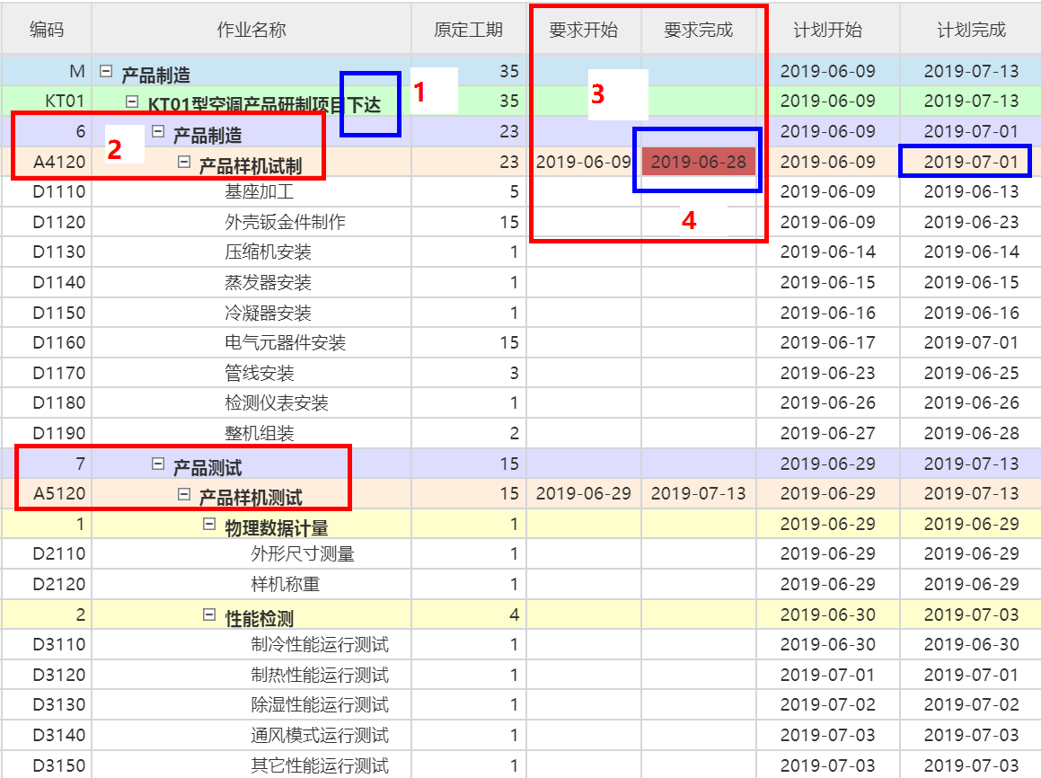
PBS——多级嵌套网络计划
上级计划中的任务下达后，在下级计划中，自动以WBS形式出现。
主计划中，下达的任务，带“ ”链型标记、便于查找（左图“1”处）。
子计划中，下达的任务，标明有其上级计划（右图“1”处）及其对应的作业代码（“2”处），同时还会传承上级计划的时间要求（“3”处）。
在对下达的任务进行工作细化时，如果编排的计划时间超出了下达任务的要求时间范围，软件将会自动以特殊颜色提示预警（右图中，下达任务的要求完成时间被显示成了橙色）。
进度反馈时，主计划中被下达任务的进展数据，会根据其各子计划作业进展按权重自动汇总，人工不能干预。

Slide 16
03
学生实验练习操作指引

Slide 17
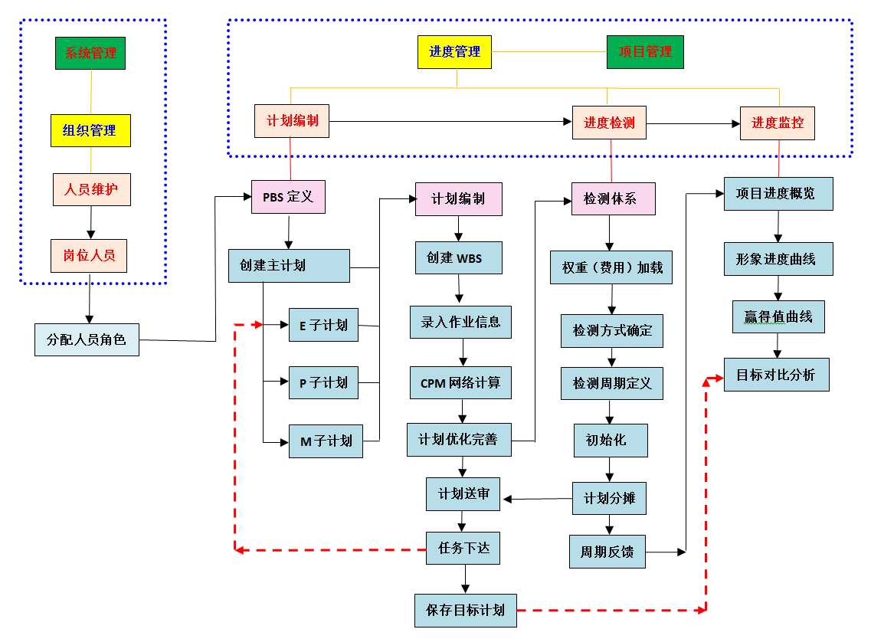
进度管理实验操作流程
本次实验内容

Slide 18
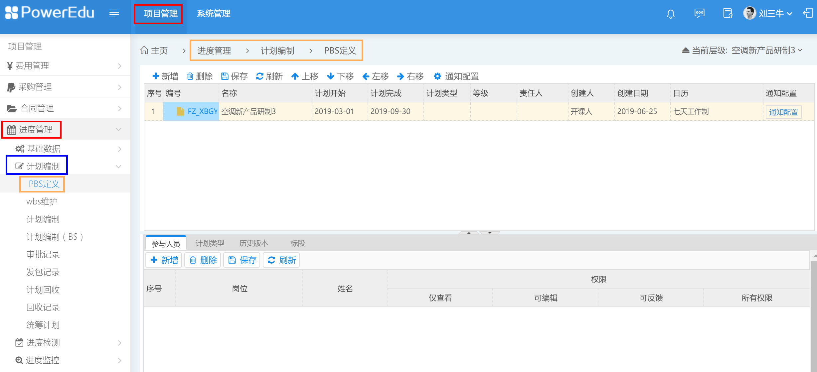
定位“PBS定义”功能模块
学员登录、进入系统后，按下图所示，依次选择“项目管理”、“进度管理”、“计划编制”、“PBS定义”，即可开始本课程的练习。
“PBS定义”，就是创建项目分解结构，即多级嵌套计划结构。

Slide 19
主计划“PBS定义”
进入“PBS定义”子模块后，可以看到已经有了一级根PBS结构，该结构是在老师开课同时由系统自动创建的。
模拟项目即以此根结构作为项目主计划。
对其中的信息，可以点击相应栏位直接修改或完善，按模拟情境资料修改结果如下图所示。修改完毕，点击“保存”按钮保存。

Slide 20
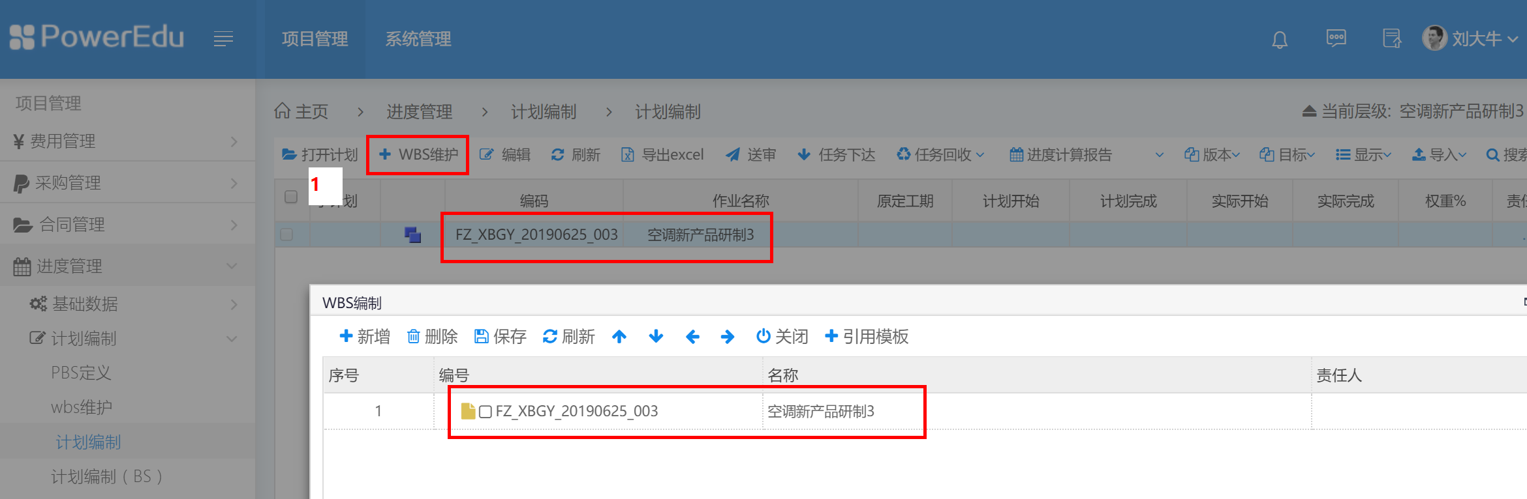
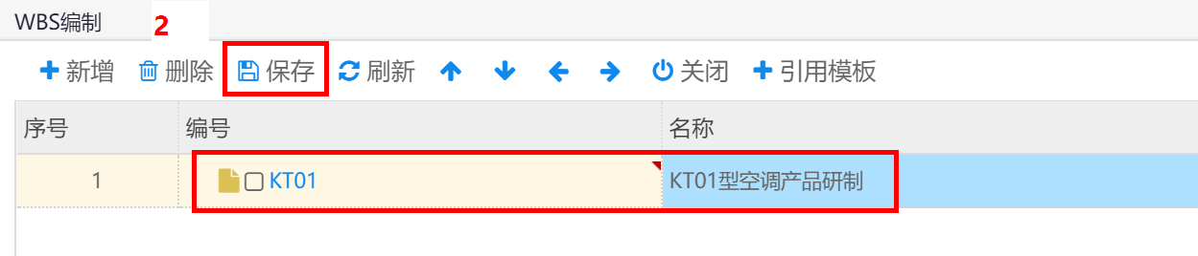
主计划“PBS定义”
完成主计划“PBS定义” 后，通过“计划编制”子模块，可以打开该计划。
如下图，会发现其编号和名称，也与原PBS中信息相同。
可点击“1”处“WBS维护”、在弹出的对话框中直接修改，然后点击“2”处“保存”即可。

Slide 21
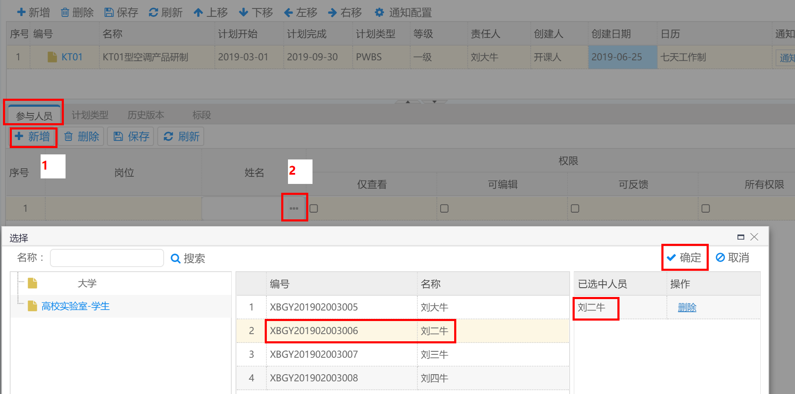
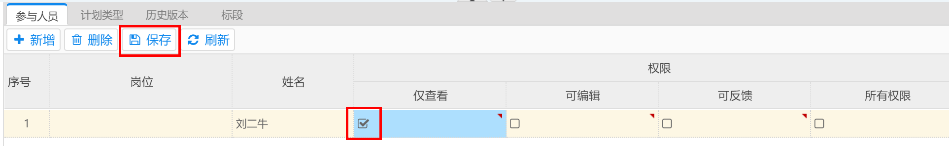
主计划“PBS定义”
在“PBS定义” 时，还可以对参与人员进行权限设置。
在下方“参与人员”页签，点击“1”处“新增”按钮，即增加一行记录。
点击“2”处“姓名”下方的 “…”按钮，在弹出的对话框中选择相关人员。
然后，在权限列内勾选拟分配的权限，再点“保存”完成设置。

Slide 22
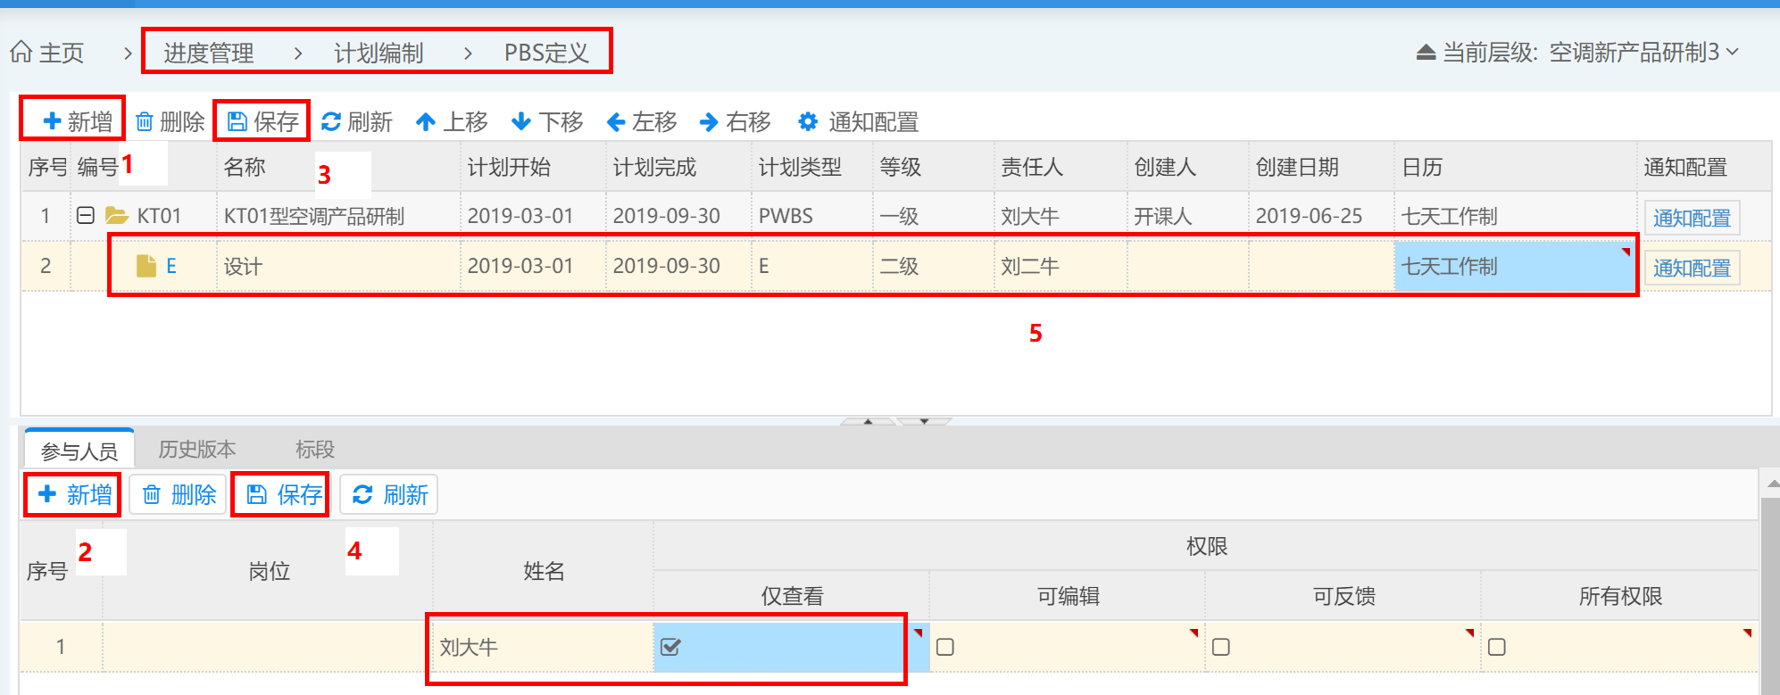
子计划“PBS定义”
子计划“PBS定义”与主计划定义方法类似：
点击“1”处“新增”，在主计划下方即自动增加 一行；从“编号”列可以看出，所增加内容被作为了主计划的下一级；
按设计子计划信息，在相应栏位输入内容。“计划开始”、“计划完成”日期可暂按主计划日期输入，待后续编制主计划时再做调整；
“责任人”列按小组分工进行选择，但需注意此处指定的责任人可以对该计划进行全权限操作。如在后续练习过程中，有人发现某项功能无法操作时，可能就是因为所登陆的账号无对应权限，需改用有权限的账号登录。

Slide 23
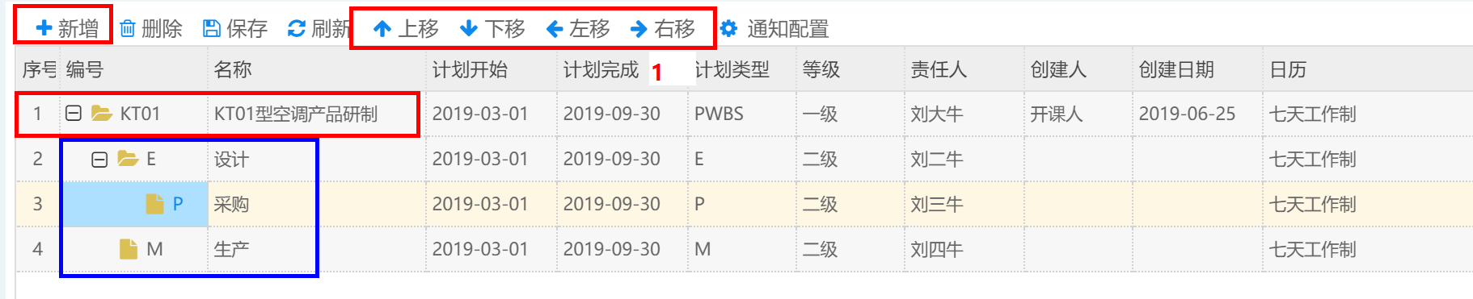
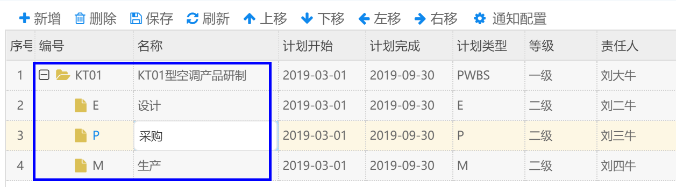
子计划“PBS定义”
按同样方法，完成E、P、M三个子计划的创建工作。需特别注意的是：
在创建子计划时，也应将鼠标放在其上一级的计划栏位上（与“人员维护”时创建“部门”、“岗位”类似，系统其它功能模块也都是这种模式）。
否则，点击“新增”按钮时，系统将在鼠标所在位置的计划上创建出子计划。
如右上图，采购计划就变成了设计计划的下一级。
此时，可通过“1”处的上下左右四个箭头调整各子计划的层级和相对排列顺序：
上下箭头，调整各计划的上下排列顺序；
左右箭头，则是调整各计划（包括主、子计划）之间的上下层级关系。
子计划可以与主计划同时创建，也可以在主计划编制完成后再创建。
子计划的起止时间，依据主计划的起止时间和子计划的工作内容安排，创建后可以调整。

